Slide 1
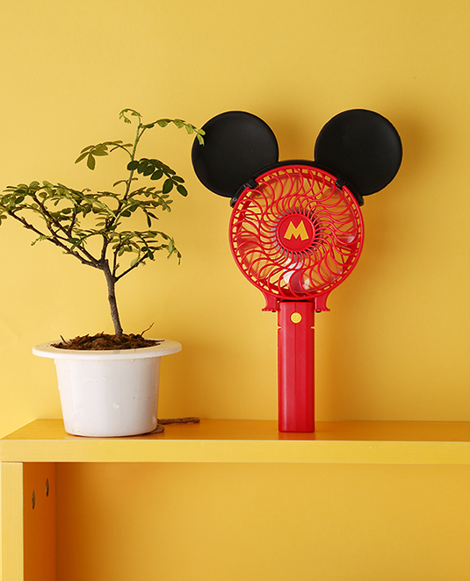

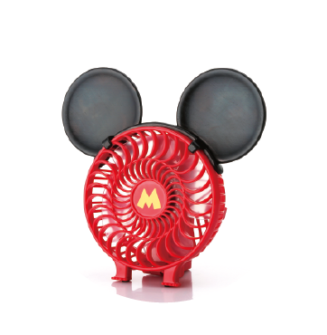
多彩假日系列
COLORFUL HOLIDAY
米奇小旋风
手持风扇
产品型号：DSM-RF119
市场参考价：128.00
批发价： 36.00
额定电压：DC3.7V
功率：3W
锂电池容量：1800mAH
装箱明细：36pcs/箱
功能简介：
1.经典米奇外形，可爱梦幻的色彩搭配；
2.USB充电式，持久耐用，便于携带；
3.人性化手持设计，便于携带，一键控制，三档可调节；
4.可折叠放置桌面，消暑清凉之必备单品；
5.充满电后，可持续使用150分钟。
独特造型，持久耐用

